Slide 1
第五章 纹理贴图
夏佳志
中南大学信息科学与工程学院
计算机科学与技术系

Slide 2
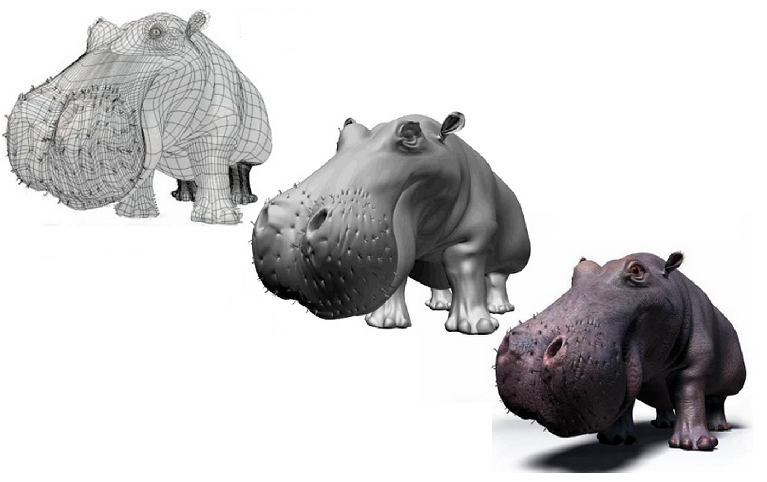
从真实感开始
模型
图片来自Jeremy Birn
Notes:
课程导入：为什么需要纹理贴图

Slide 3
从真实感开始
模型
模型+光照
图片来自Jeremy Birn
Notes:
课程导入：为什么需要纹理贴图

Slide 4
从真实感开始
模型
模型+光照
模型+光照+纹理
图片来自Jeremy Birn
Notes:
课程导入：纹理贴图能够为几何模型添加更多细节，使绘制结果更真实

Slide 5
为什么要纹理贴图？
我们如何给模型添加更多的细节？
添加更多的几何元素：更多的三角面片
优点：在光照和其它表面交互中具有真实的表现
缺点：难以生成、消耗更多的存储和计算资源
将纹理映射到模型上
优点：使用简单、方便，消耗的资源少，可重用
缺点：过于简化、表面几何仍然是光滑的
Notes:
两种添加更多细节的方式。不能完全相互替代。

Slide 6
什么是纹理？
计算机图形学的定义（广义）
以图像（包括二维和三维）方式存储的资源，如位图等
纹理合成的定义（狭义）
具有某种重复模式的图像
Notes:
介绍纹理的定义

Slide 7
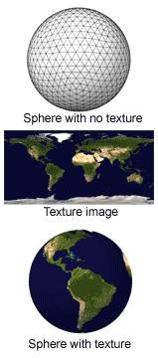
如何“贴”纹理
Notes:
以地球仪为例，如何贴纹理？

Slide 8
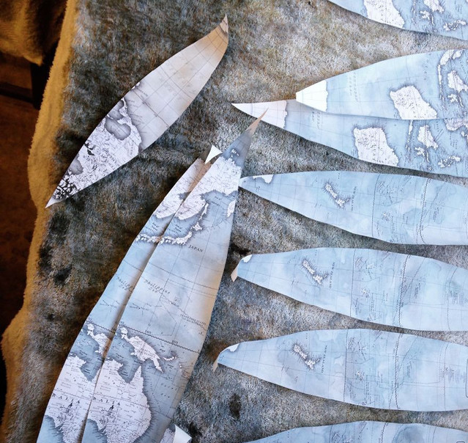
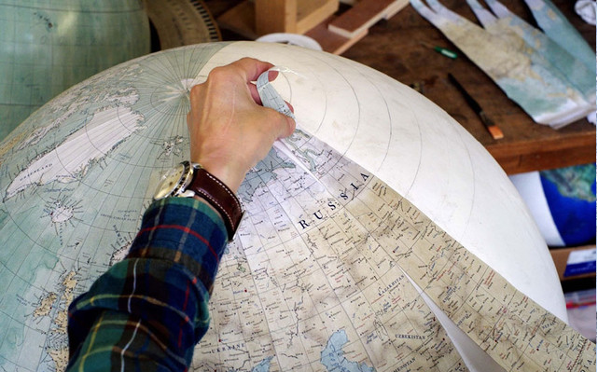
如何贴纹理

Slide 9
纹理贴图的形式化描述
从模型表面S到二维参数域U的映射函数
给定模型表面S上任一点p，均有f(p)属于U
这个映射称为纹理映射
S上的顶点在U中的坐标称为纹理坐标
纹理图像与参数域U之间存在自然的映射
Notes:
介绍纹理贴图的精确数学表达。注意，这是连续的情况。

Slide 10
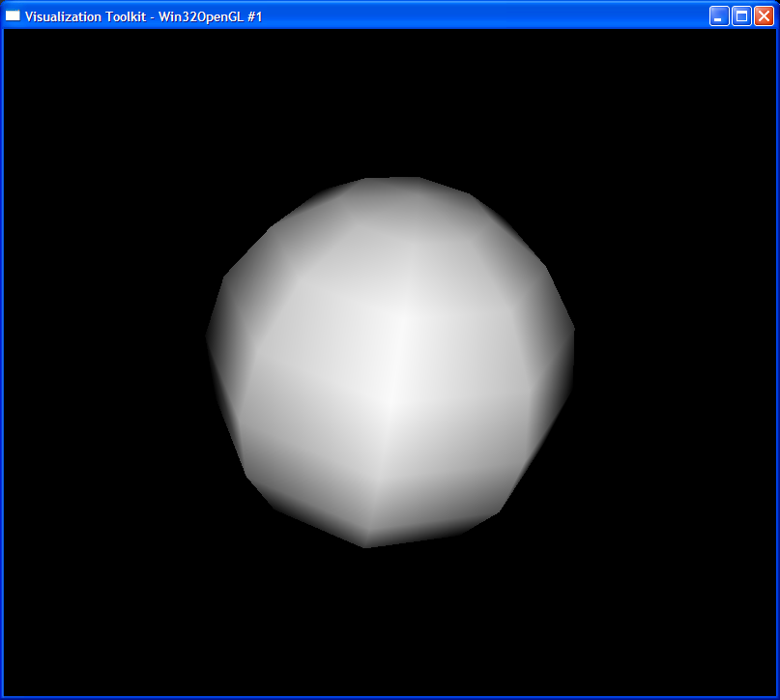
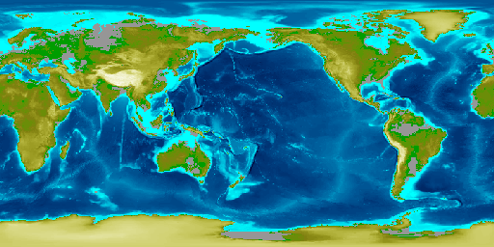
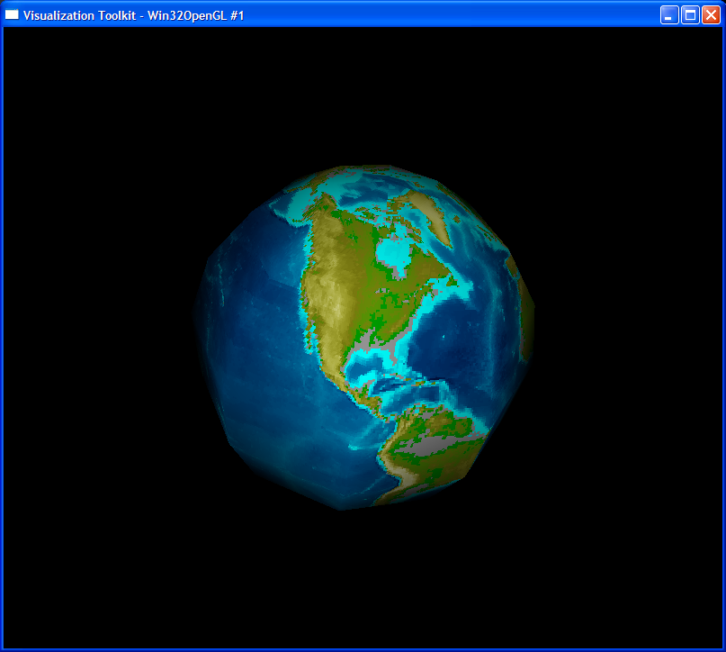
纹理坐标
1
(.1,.7)
(.1,.6)
(.2,.6)
.7
.6
v
0
0
.1
.2
u
1
Notes:
纹理坐标的作用

Slide 11
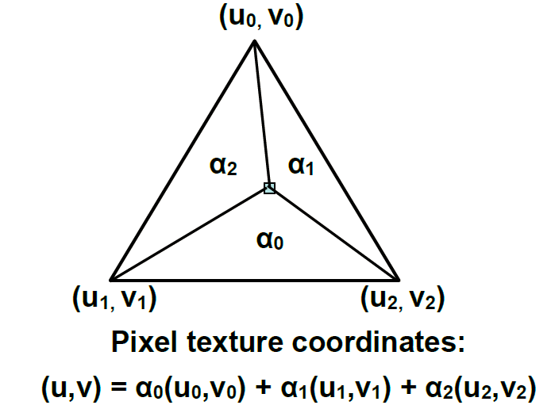
纹理坐标插值
重心坐标
Notes:
纹理坐标插值

Slide 12
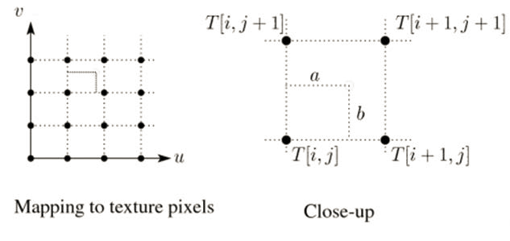
像素颜色插值
Notes:
像素颜色插值

Slide 13
如何指定纹理坐标？
二维平面到二维参数域的映射
自然的映射
y
v
(1.0, 1.0)
(w, h)
(0, 0)
(0, 0)
u
x

Slide 14
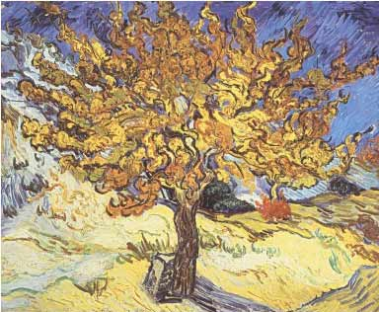
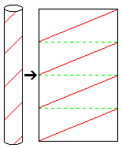
圆柱面
(1.0, 1.0)
$$v$$
(0.0, 0.0)
$$u$$
Van Gogh
y
z
P
x
x
P
z
Notes:
提出问题，如何在圆柱面上贴纹理？

Slide 15
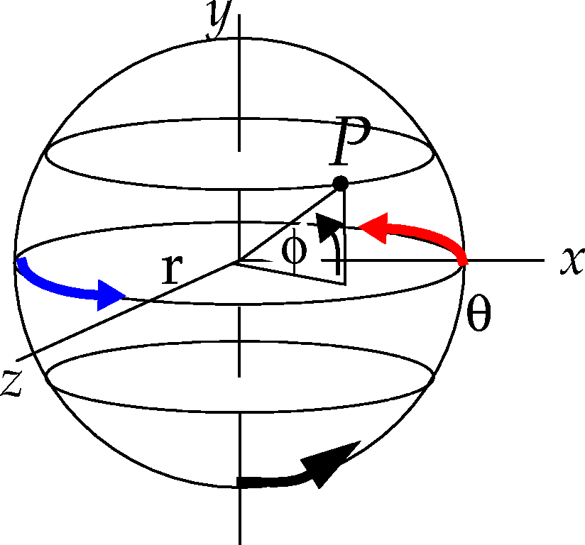
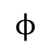
球面
u
v
$$ϕ$$
Notes:
提出问题：球面的纹理坐标如何给出？

Slide 16
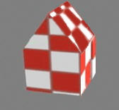
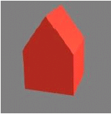
复杂模型的纹理映射
部分复杂模型可以分解为“简单”曲面，从而进行分块纹理映射
块之间往往出现不连续的现象

Slide 17
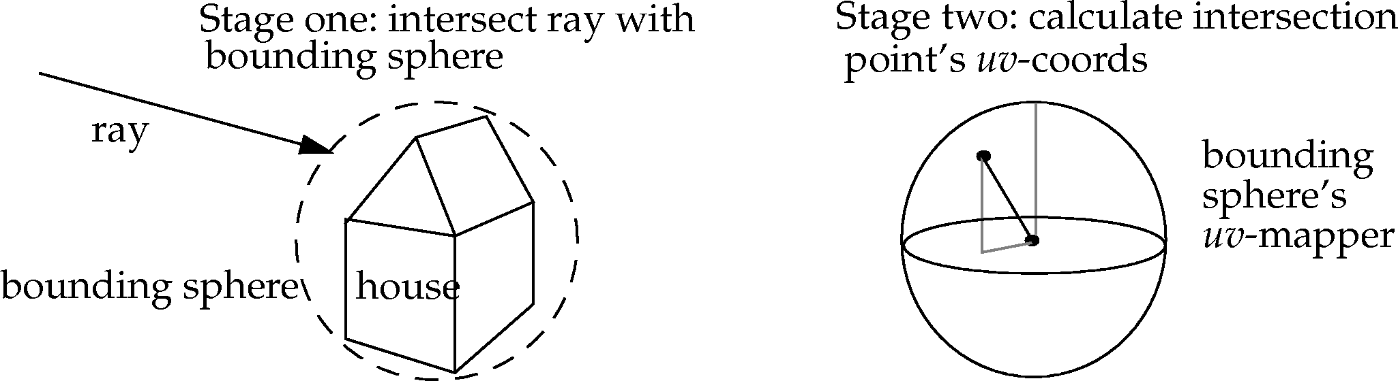
球面全局参数化
Notes:
注意：球面全局参数化的局限，凸的物体

Slide 18
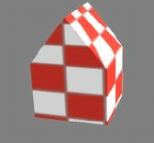
纹理映射结果
Notes:
分块纹理贴图，和全局参数化贴图的效果对比

Slide 19
OpenGL中的纹理贴图
纹理贴图的步骤
创建纹理对象，并为它指定一个纹理
确定纹理如何应用到每个像素上
启用纹理贴图功能
绘制场景，提供纹理坐标和几何图形坐标
纹理坐标必须在RGBA模式下才能使用，在颜色索引模式下是未定义的行为

Slide 20
1.1 创建纹理对象
static GLuint texName;
glGenTextures(1, &texName);
//创建1个纹理对象，&texName指向纹理索引
glBindTexture(GL_TEXTURE_2D, texName);
//绑定纹理：改变OpenGL状态，使得后续的纹理操作都对texName指向的2D纹理生效

Slide 21
1.2确定纹理如何应用到每个像素上
glTexParameteri(GL_TEXTURE_2D, GL_TEXTURE_WRAP_S, GL_REPEAT);
glTexParameteri(GL_TEXTURE_2D, GL_TEXTURE_WRAP_T, GL_CLAMP);
glTexParameteri(GL_TEXTURE_2D, GL_TEXTURE_MAG_FILTER, GL_LINEAR);
glTexParameteri(GL_TEXTURE_2D, GL_TEXTURE_MIN_FILTER, GL_NEAREST);

Slide 22
1.3 为纹理对象指定一个纹理
glTexImage2D(
GL_TEXTURE_2D, //target，目标纹理
0, //分辨率级数参数，默认为0
GL_RGBA, //纹理单元格式
checkImageWidth, //纹理图像的宽
checkImageHeight, //纹理图像的高
0, //纹理图像边框的宽度，0或1
GL_RGBA, //纹理像素数据的格式
GL_UNSIGNED_BYTE, //像素数据类型
checkImage //内存中指向纹理图像的指针
);

Slide 23
2 启用纹理贴图功能
//清理缓存
glClear(GL_COLOR_BUFFER_BIT | GL_DEPTH_BUFFER_BIT);
//启用纹理贴图
glEnable(GL_TEXTURE_2D);
//指定纹理贴图与材质的混合模式
glTexEnvf(GL_TEXTURE_ENV, GL_TEXTURE_ENV_MODE, GL_DECAL);
//绑定纹理
glBindTexture(GL_TEXTURE_2D, texName);

Slide 24
纹理贴图与材质的混合
glTexEnvf(GL_TEXTURE_ENV, GL_TEXTURE_ENV_MODE, GL_DECAL);
在RGBA模式下进行颜色混合，不同的参数：
GL_DECAL
GL_REPLACE
GL_BLEND
GL_MODULATE
GL_ADD
GL_COMBINE

Slide 25
3 绘制场景，提供纹理坐标和几何图形坐标
glBegin(GL_QUADS);
glTexCoord2f(0.0, 0.0); glVertex3f(-2.0, -1.0, 0.0);
glTexCoord2f(0.0, 1.0); glVertex3f(-2.0, 1.0, 0.0);
glTexCoord2f(1.0, 1.0); glVertex3f(0.0, 1.0, 0.0);
glTexCoord2f(1.0, 0.0); glVertex3f(0.0, -1.0, 0.0);
glTexCoord2f(0.0, 0.0); glVertex3f(1.0, -1.0, 0.0);
glTexCoord2f(0.0, 1.0); glVertex3f(1.0, 1.0, 0.0);
glTexCoord2f(1.0, 1.0); glVertex3f(2.41421, 1.0, -1.41421);
glTexCoord2f(1.0, 0.0); glVertex3f(2.41421, -1.0, -1.41421);
glEnd();
glFlush();
glDisable(GL_TEXTURE_2D);
Notes:
回顾绘制几何模型的一般方法。
以上展示了二维纹理贴图的基本步骤。更复杂的纹理贴图，例如三维纹理、多重纹理，参考本步骤和红皮书。

Slide 26
源码分析
checker.c
Notes:
完整代码讲解

Slide 27
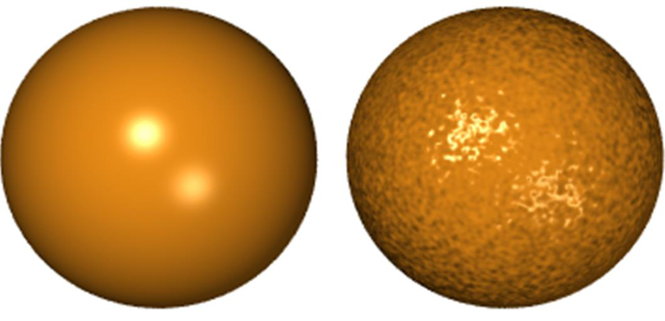
更多的纹理映射
扰动法向量
Notes:
除了添加颜色，纹理贴图也能够为粗糙的几何图元添加更多的几何细节。对法向量进行扰动是常用的思路。

Slide 28
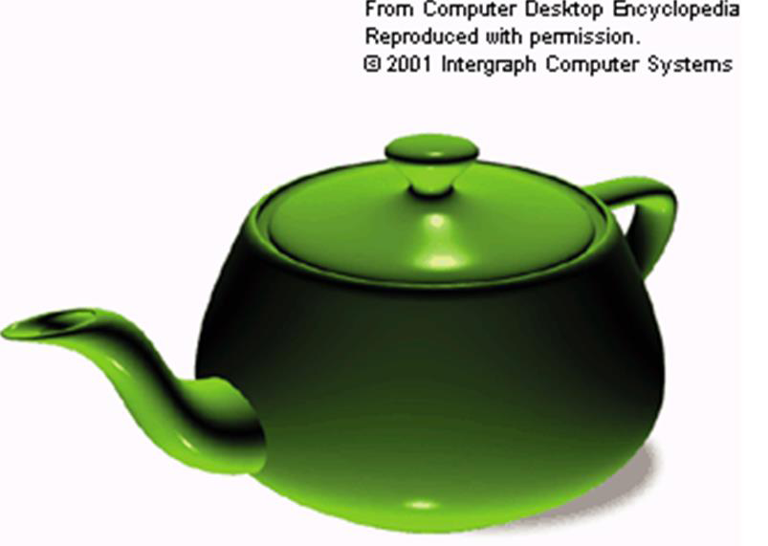
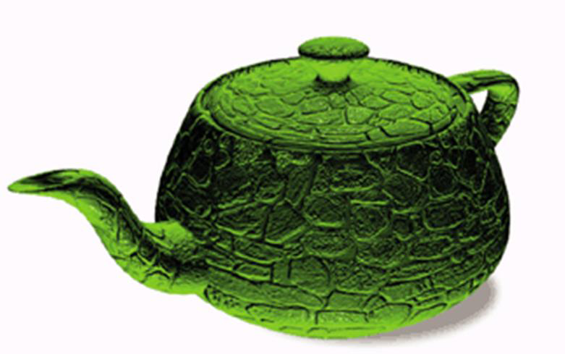
凹凸贴图(Bump Mapping)
Notes:
凹凸贴图是最早提出的与几何相关的贴图方法。其本质是保存几何表面的高度信息，使用时需要通过高度计算法向方向。计算量较大。
此处思考一个问题：如何在openGL中进行凹凸贴图？

Slide 29
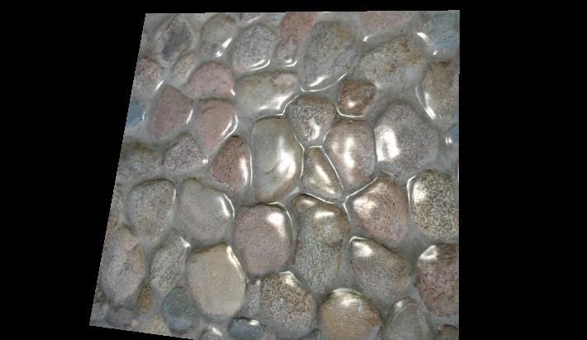
法向贴图(Normal Mapping)
Notes:
相对于凹凸贴图，法向贴图直接保存了每个点的法向信息，不需要临时计算法向，计算量更少。
再提问：OpenGL中如何进行法向贴图呢？

Slide 30
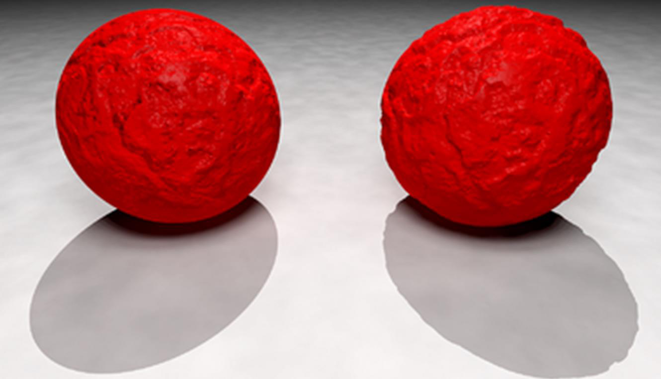
置换贴图(Displacement Mapping)
Notes:
置换贴图，又翻译为位移贴图。纹理中保持了高度信息，直接改变了模型的几何形状。
提问：左边是凹凸贴图的结果，右边是置换贴图的结果，有哪些地方不同？

Slide 31
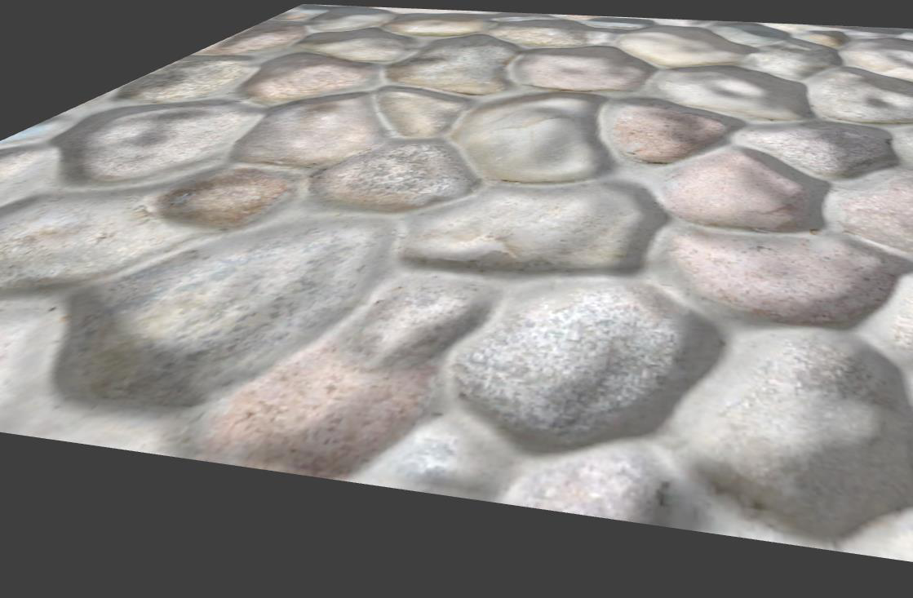
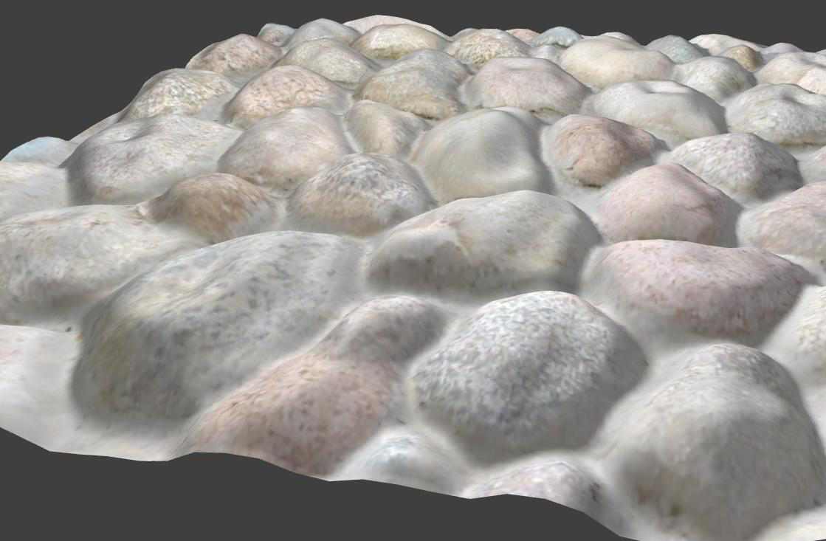
置换贴图
凹凸贴图
置换贴图
Notes:
用一个新的例子进一步说明凹凸贴图与置换贴图的不同。

Slide 32
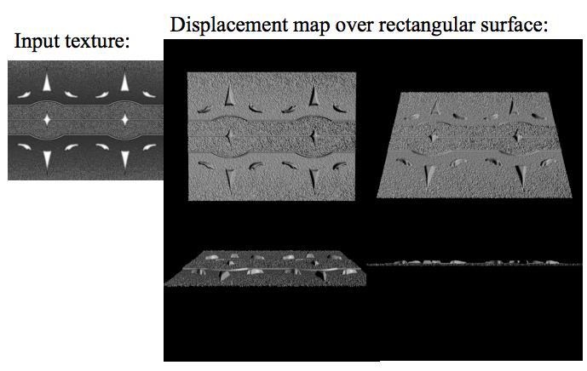
置换贴图
Notes:
在一个矩形平面上进行置换贴图，左上角是纹理图样。

Slide 33
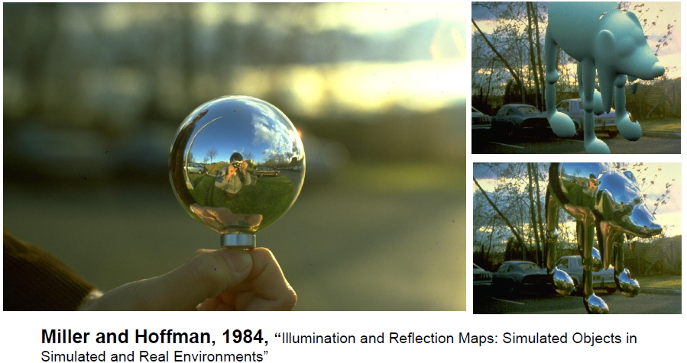
环境贴图
Notes:
环境贴图，包括球面贴图和立方体贴图。通过计算反射光线与纹理的交点，来设定纹理坐标。

Slide 34
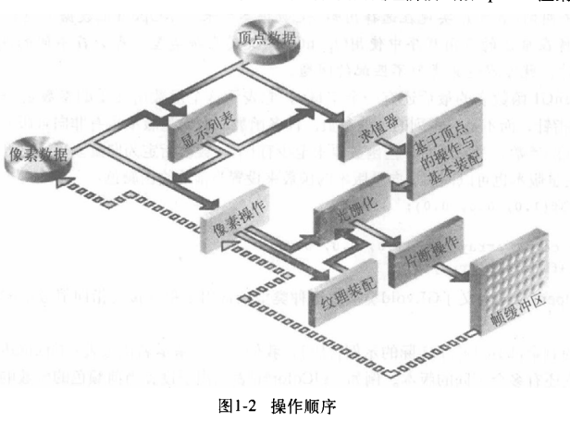
OpenGL固定流水线
Notes:
再次回顾OpenGL固定流水线。
OpenGL中两种资源：几何、图像。
顶点数据：顶点数据，求值器（用少数控制点来指定曲线或曲面，多项式或样条曲线/曲面）、基于顶点的操作（变换、纹理坐标、法向等）装配（裁剪、组装、透视）、光栅化（将几何数据和像素数据转化为片段）
像素数据：像素操作，光栅化，纹理装配
片段操作，帧缓冲区

Slide 35
阶段1. 指定几何对象
OpenGL绘制几何图元的方法：
立即模式
指定完图元之后会被立即渲染.即将所有数据发往渲染管线后立即被渲染.
一次一个顶点.即使用glBegin()；glVertex()； glEnd() ；指定几何对象
使用顶点数组..如glDrawArrays.glDrawElements.等.一次性的绘制大量图元
显示列表模式
它存储于OpenGL服务端 (接收OpenGL命令的一端),操作函数有 glNewList、 glEndList、 glCallList .
Notes:
注意与固定流水线的对应

Slide 36
阶段2：顶点处理操作
所有的几何数据都将会经过这个阶段, 进行逐个顶点的操作（逐个顶点分别处理）
顶点变换：根据模型视图和投影矩阵变换
光照计算和法线变换(法线矩阵 是模型矩阵的左上角3*3的逆矩阵)和法线规格化
纹理坐标变换.(纹理矩阵)
材质状态：纹理坐标生成
输入和输出
接收到的数据是每个顶点的属性特征
输出是变换后的顶点数据
Notes:
变换、纹理坐标、法向等

Slide 37
阶段3：图元组装
在顶点处理之后,顶点的全部属性都已经被确定。
在这个阶段顶点将会根据应用程序送往的图元规则如GL_POINTS 、GL_TRIANGLES 等将会被组装成图元。
Notes:
装配

Slide 38
阶段4：图元处理
首先是裁剪操作
会将图元与用户定义的裁剪平面，即glClipPlane 和模型投影矩阵所建立的视景比较. 这将会裁剪且丢弃位于视景和裁剪平面外部的图元.不再予以处理.
若是采用透视投影 那么.将会对每个顶点的x,y z坐标分别除以w.
紧接着，由视口变换将顶点坐标变换至窗口坐标.
执行消隐操作
Notes:
装配

Slide 39
阶段5：光栅化操作
光栅化
由图元处理传递过来的图元数据，在此将会被分解成更小的单元并对应帧缓冲区的各个像素.这些单元被称之为片元（fragment）. 一个片元可能包含窗口坐标、深度、颜色、纹理坐标等属性.
片元的属性插值
由图元上顶点数据等经过插值而确定的，这里生成的片元将会包含主颜色和次颜色. glShadeMode() 函数的作用将会这里体现.即使用插值(平滑着色) 或者使用最后一个被绘制的顶点的颜色(平面着色)
点宽、线宽、多边形模式、正面背面等一些特征也将是这阶段发生作用.
反走样也是这个阶段起作用
Notes:
此处展示实验一中的样例代码，平滑着色/平面着色。

Slide 40
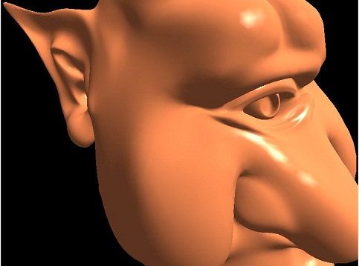

平滑着色与平面着色

Slide 41
阶段6：片元处理
纹理装配
通过纹理坐标取得纹理内存中相对应的颜色。
雾化
通过片元距离当前视点位置修改颜色.
颜色汇总
这个与混合是不同的概念.将纹理,主定义的颜色,雾化的颜色,次颜色光照阶段计算的颜色 汇总一起

Slide 42
阶段7：逐个片元的操作
执行可用的测试
剪裁测试
Alpha测试
模版测试
深度测试
混合

Slide 43
阶段8：帧缓冲区操作
执行帧缓冲的写入等操作等，最后产生了显示出来的像素。
glColorMask、glStencilMask、glDepthMask、glClearDepth、glClearStencil、glClearColor 等函数设置的状态.将在这个阶段影响写入的值.

Slide 44
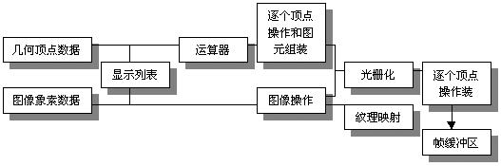
OpenGL固定流水线
Notes:
再次回顾OpenGL固定流水线，加深印象，为介绍可编程流水线做铺垫

Slide 45
OpenGL可编程流水线
着色器可取代固定流水线中的部分阶段
Vertex Shader(顶点着色器) 替换 顶点处理阶段
Fragment Shader(片元着色器，又叫像素着色器) 替换 片元处理阶段
Geometry Shader(几何着色器) 替换 图元组装阶段
着色语言允许我们编写自定义的着色器
GLSL（OpenGL Shading Language），基于OpenGL
Cg（C for Graphics），NVIDIA公司
HLSL （High Level Shading Language） ，基于Direct3D
Notes:
介绍OpenGL可编程流水线中概念，着色器的概念
介绍着色语言的选择和发展情况
介绍通用计算的发展情况

Slide 46
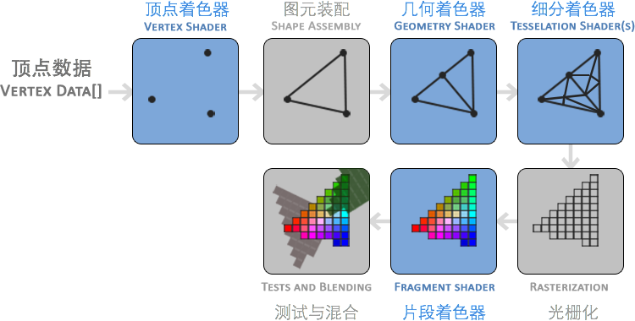
固定流水线与可编程流水线
固定流水线
可编程流水线
Notes:
进行固定流水线与可编程流水线的直观比较

Slide 47
课后练习
完成实验一纹理贴图相关要求
可自由编码生成纹理，如棋盘格
可从外部读入图像数据作为纹理
下次课内容：
实验一的实验报告现场汇报、讨论、与答疑

